Slide 1
第7章 波动 ——介绍机械波的基本规律。
§7.1 机械波的形成和特征 §7.7 波的叠加 驻波
§7.2 行波 简谐波 §7.8 声波
§7.3 物体的弹性形变 §7.9 地震波、水波
§7.4 弹性介质中的波速 §7.10 多普勒效应
§7.5 波的能量 §7.11 复波 群速度 孤子
§7.6 惠更斯原理与波的反射与折射

Slide 2

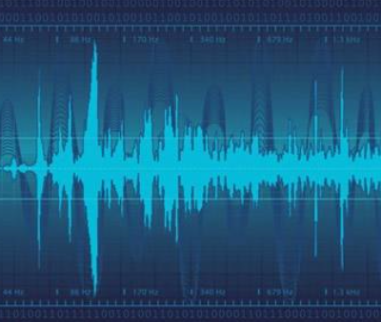
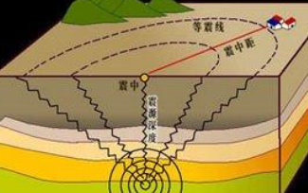
波动
声波
地震波
电磁波
自然现象：水波、声波、地震波、冲击波、无线电波、光波、。。。
波动：一定振动或扰动的传播称为波动，简称波。

Slide 3
机械波
机械扰动在介质中的传播称为机械波。如声波、水波和地震波等。
电磁波波
变化电场和变化磁场在空间的传播称为电磁波。如无线电波、光波和X射线等。
德布罗意波
微观粒子也具有波动性称为物质波。

Slide 4
波动或波的特征与规律：
虽然各类波的本质不同，各有其特殊性质和规律，但是在形式上它们也都具有波动相同的特征和规律：传播速度、反射、折射、干涉、衍射、叠加性等。
波动与振动的关系：
波是振动或扰动的传播过程,振动或扰动是波动的根源。换句话说,有一定相位关系的振动的集合就是波动。
由于介质中的质元与周围的质元之间有一定的联系, 能量随着波动过程在质元间不停地传递。
我们以机械波为例来介绍波动的普遍性质。

Slide 5
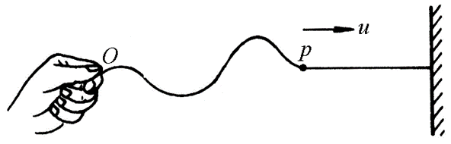
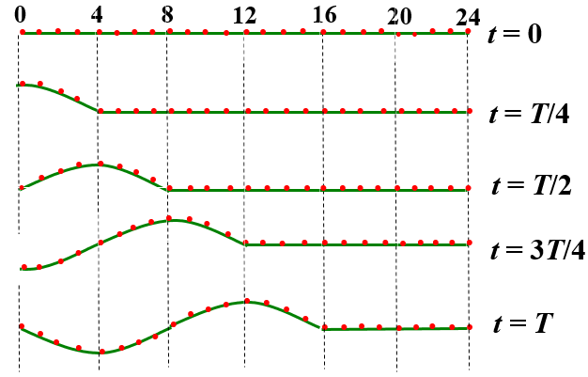
§7.1 机械波的形成和特征
1.机械波的形成
弹性介质的
质元受外界扰动
而发生振动时，
因质元之间的弹
性联系，会使振
动传播开去形成
的波动。

Slide 6
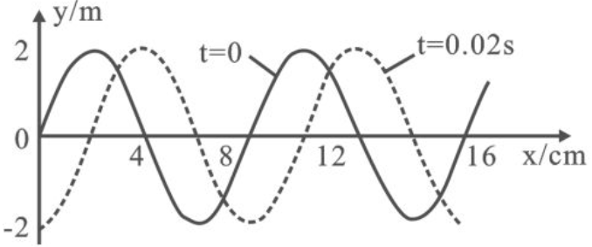
“上游”质元依次带动“下游”的质元振动。某时刻质元的振动状态将在较晚的时刻于“下游”某处出现。
波动是振动状态的传播，不是介质的传播。
机械波形成的条件:(1)波源；(2)弹性介质。
y:质元振动偏离平衡位置大小。
x:介质质元平衡位
置与波源的距离。

Slide 7
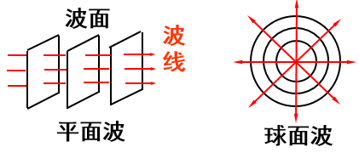
2.波的几何描述
波面是平面 波面是球面
波线(波射线)：表示波的传播方向的射线。
波面(同相面)：介质振动相位相同的点组成的面。
波阵面(波前)：某时刻波到达的各点所所构成的面。

Slide 8
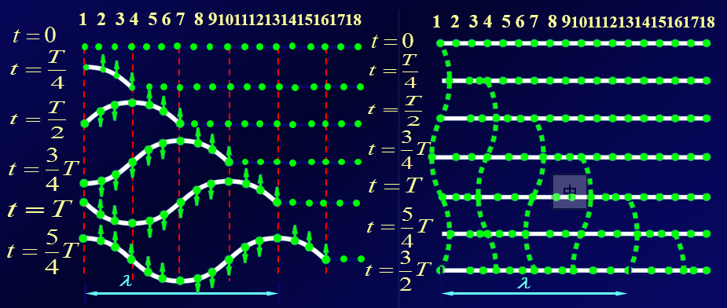
3.波的分类
横波/纵波：扰动中质
元的运动方向和扰动的传播方向垂直/在一条直线上。

Slide 9
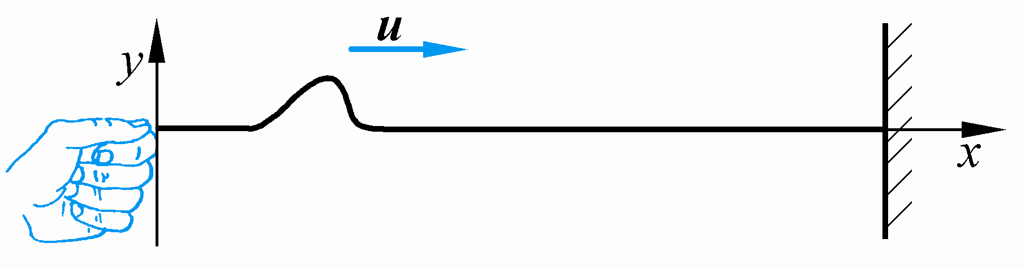
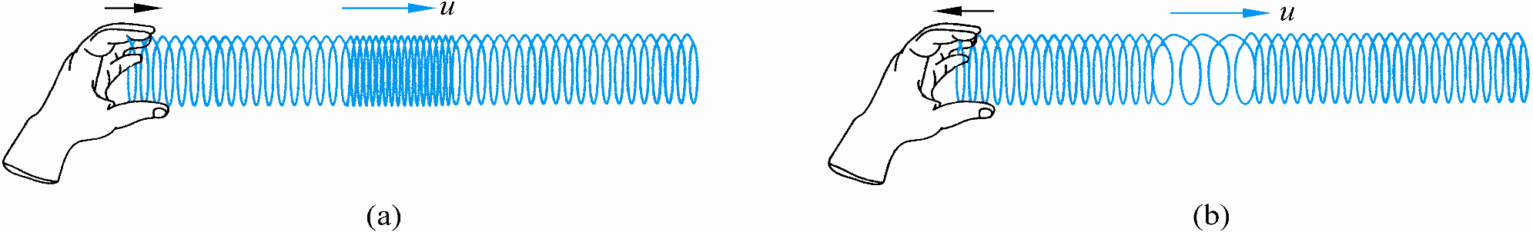
脉冲波横波的传播
脉冲纵横波的传播

Slide 10
气体和液体中的声波是纵波，而固体中的声波既可以有纵波，也可以有横波。
水表面的波既非横波也非纵波，水波中水质元作纵向和横向二维运动，即作圆运动。

Slide 11
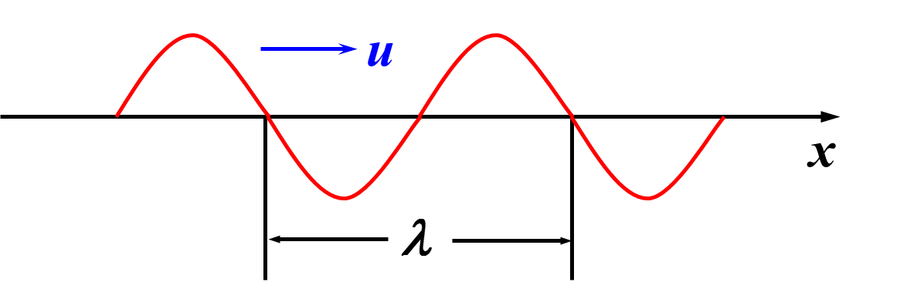
4.波的特征量
(1)波速u：振动状态(位相)的传播速度。它由介质的性质决定，与波源情况无关。
(2)周期T：一个完整的波通过波线上的某点所需的时间。它由波源决定(假定波源与观测者均不动)。
(3)波长λ：波线上相邻的振动状态相同的两质元间的距离。它由波源和介质
共同决定。它表示波
的空间周期性。

Slide 12
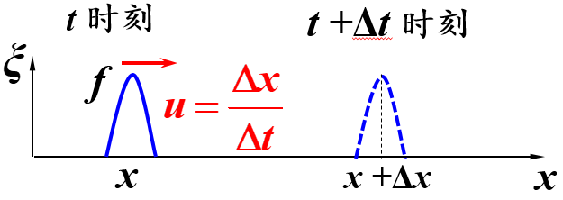
§7.2 行波 简谐波
1.行波
波从波源向外传播。设ξ为传播的物理量，它沿x轴传播。 ξ = f (t-x/u) 为沿+x向传播的行波，u为波速。
例如
脉冲波
或者抽象看成波的某个相位
Notes:
(x,t)波形和(x+dx，t+dt)波形不变。

Slide 13
则行波的波函数
描述行波传播时，物理量随位置和时间的变化。
具有沿着+x方向传播的性质
具有沿着-x方向传播的性质

Slide 14
2.简谐波(余弦波，单色波)——最简单的波
(1)一维平面简谐波的波函数
以机械波的横波为例，设平面波沿x方向以速度u传播，介质均匀、无穷大，无吸收。在x=0处质元振动方程为
(假定原点初相为φ₀)
则有简谐波的波函数：各质元的位移y随其平衡位置x和时间t变化的数学表达式。
波的相位
简谐波振幅
简谐波角频率
波从原点传至x处所需的时间

Slide 15
因简谐波在传播过程中无能量损耗，故振幅A不变。简谐波的传播也是介质振动相位的传播。设t时刻x处的相位经dt时间传到x+dx处，则应有
即，简谐波的波速等于振动的相的传播速度——相速度。
简谐波的时间周期性：简谐波中任一质元都在做简谐运动，简谐运动的周期也是波的周期。频率也一样。
——相速度(相速)

Slide 16
简谐波的空间周期性：两个相邻的同相位质元之间的距离为
其中λ定义了简谐波的波长，表征简谐波的空间周期性。它等于一周期内任一给定的相所传播的距离。
简谐波的相速度等于其波长与频率的乘积。

Slide 17
x处质点比原点处质点落后的振动相位
(2)一维简谐波函数的另一种表示
其中k表示波数，等于在2π的长度内含有的“完整波”的数目。沿波传播方向每增加一个波长距离，相位要落后2π。x点比0点相位落后 。
落后多少个2π相位

Slide 18
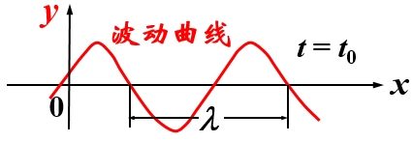
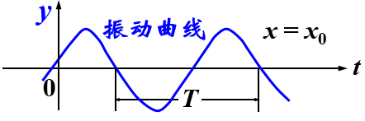
y(x,t)：某时刻波线上各点相对其平衡位置的位移。
(3)波函数的意义
① t = t₀, y ~ x 给出 t 时刻空间各点位移分布。
② x = x₀, y ~ t 给出 x₀ 点的振动函数。
- 沿x轴正向传播，
+ 沿x轴负向传播。
各质元的位移
随它们平衡位
置的坐标做余
弦变化

Slide 19
 | 振动图像 | 波动图像
研究对象
物理意义
坐标意义
形象比喻
从图上能直接读出的物理量
图象的变化趋势
运动特点
O
O
振动质点
连续介质
表示一个质点在不同时刻相对其平衡位置的位移
表示某一时刻介质中不同质点相对平衡位置的位移
纵坐标：位移，横坐标：介质中各质点到振源的距离
纵坐标：位移，横坐标：时间
记录一个质点连续振动的录像带
某一时刻对介质中所有质点拍摄下的相片
振幅，周期，质点在各个时刻的位移，振动方向，初相
振幅，波长，给定时刻任意质点的位移，波动方向
图像随时间延长向前延伸，而曲线原有部分图形不变
波形图像随时间延长沿波的传播方向向前平移，不同时刻波形不同，且作周期性变化。
质点作简谐振动
波形在同种均匀介质中做匀速直线运动，各质点各自振动

Slide 20
例1 一列平面简谐波以波速u沿x轴正向传播，波长为λ。已知在x₀=λ/4处的质元的振动表达式为y₀ =Acosωt。试写出波函数，并在同一张坐标图中画出t=T和t=5T/4时的波形图。
解 设在x轴上P点处质点的坐标为x，则它的振动要比x₀处质点的振动晚下面一段时间
因此P点的振动表达式

Slide 21
t = 0 时的波形图如下式：
t = T 时的波形图向x正向平移了一个波长，t=5T/4时的波形曲线向x正向平移λ/4。
y
u
0
x

Slide 22
例2 一条长线用水平力张紧，其上产生一列简谐横波向左传播，波速为20m/s。在t=0时的波形曲线如图所示
(1)求波的振幅、波长和波的周期；
(2)按图设x轴方向写出波函数；
(3)写出质点振动速度表达式。
解 (1)由图可以看出
(2)在波传播过程中，整个波形图向左平移，于是可得原点O处质元振动的表达式为：
y/10⁻²m
u
4
2
0
0.1
0.3
x/m

Slide 23
进而可知波函数为：
(3)位于x处的介质质元的振动速度为：
可知振动的速度也以波的形式向左传播。质元振动速度的最大值为12.6m/s,这和波速为恒定值20m/s不同。

Slide 24
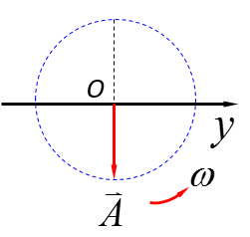
例3 一平面简谐波沿Ox轴正方向传播，已知振幅A=1.0m，T=2.0s，λ=2.0m。在t=0时坐标原点处的质点位于平衡位置沿Oy轴正方向运动。求(1)波函数；(2)x=0.5m处质点的振动规律并作图。
解 写出波函数的标准式

Slide 25
(2) x=0.5m处质点的振动方程
4
3
1.0
*
2
4
1
3
0
*
*
*
O
1.0
2.0
-1.0
2
*
*
1
处质点的振动曲线

Slide 26
讨论：
1)给出下列波函数所表示的波的传播方向和x=0点的初相位。
2)平面简谐波的波函数为y=Acos(Bt-Cx)，其中A,B,C为正常数，求波长、波速、波传播方向上相距为d的两点间的相位差。
向x轴正向传播
向x轴负向传播

Slide 27
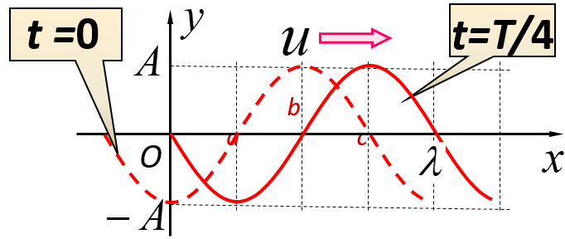
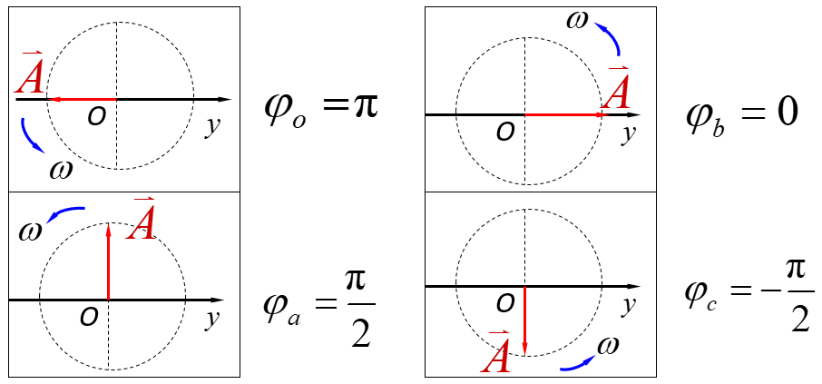
3)如图所示的简谐波
以余弦函数表示，求
O、a、b、c各点振动
的初相位。

Slide 28
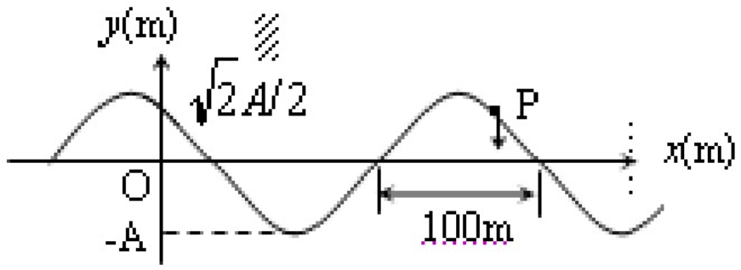
例4 如图所示为一平面简谐波在t=0时刻的波形图，设此简谐波的频率为250Hz，且此时质点P的运动方向向下，求该波的波动方程；
解 P运动方向向下，表明
P在接下来要接受右边的
相位，所以波是朝x轴负方向传播。假定波函数为：

Slide 29
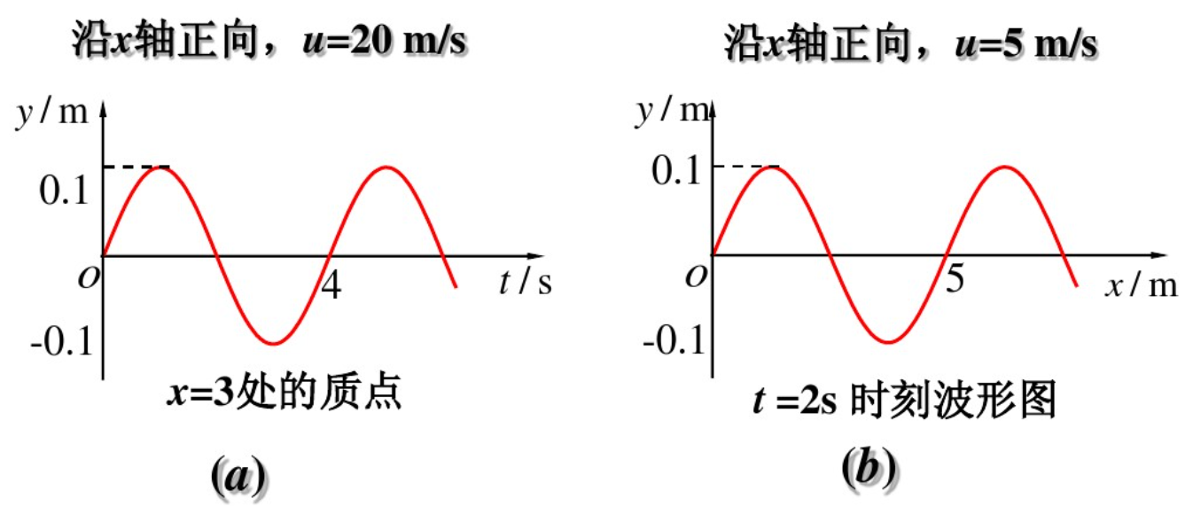
例5 求下列波动方程

Slide 30
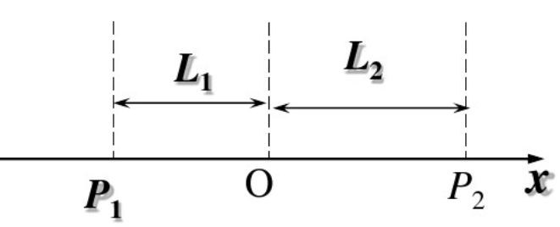
例6 一平面简谐波沿x轴正方向传播，波长为λ，如图，P₁点处质点的振动方程为y₁=Acos(2πvt+φ)，(1)写出P₂点处质点的振动方程；(2)与P₁点处质点振动状态相同的那些点的位置在哪里？
解 (1)简谐波沿x轴正向传播，
P₂点处的相位要比P₁点落后
P₂点振动方程
(2)根据波动空间周期性：x=-L₁+kλ,k∈Z

Slide 31
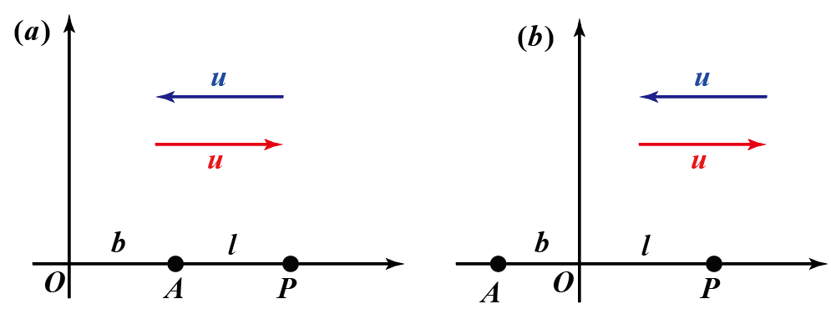
例7 有一平面简谐波在空间传播，已知在波线上某点A的运动规律为y=Acos(ωt+φ)，取如下坐标系，求出波动方程。

Slide 32
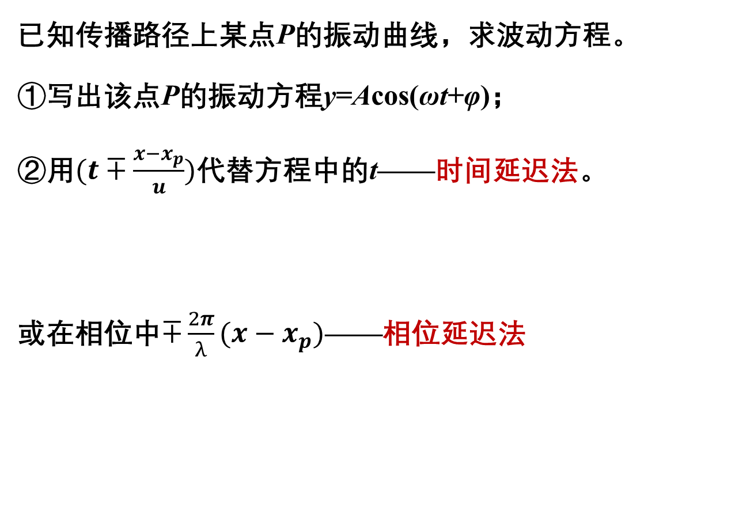
已知传播路径上某点P的振动曲线，求波动方程。
①写出该点P的振动方程y=Acos(ωt+φ)；
②用$(t∓\frac{x−x_{p}}{u})$代替方程中的t——时间延迟法。
或在相位中$∓\frac{2π}{λ}(x−x_{p})$——相位延迟法

Slide 34
§7.3 物体的弹性形变
机械波是在弹性介质内传播。在说明机械波的动力学规律之前，介绍一点物体弹性形变的基本知识。
固体、液体和气体，在受到外力作用时，形状和体积会发生或大或小的变化。这种变化称为形变。
当外力不太大因而引起的形变也不太大时，去掉外力，形状或体积仍能复原。这个外力的限度叫弹性限度。
在弹性限度内地形变叫弹性形变，它和外力具有简单的关系。

Slide 35
1.线变
一段固体棒，在其两端加以沿轴的方向相反大小相等的外力时，其长度会发生改变，称为线变。
实验表明，在弹性限度内，应力和线应变成正比——胡克定律
k称为劲度系数，简称劲度。E为杨氏模量，跟具体材料相关。
l
Δl
F
S
F
应力与
线应变
方向相同
Notes:
物体由于外因（受力、湿度、温度场变化等）而变形时，在物体内各部分之间产生相互作用的内力，以抵抗这种外因的作用，并试图使物体从变形后的位置恢复到变形前的位置。

Slide 36
材料发生线变时，它具有弹性势能。类比于弹簧的弹性势能，则有
则单位体积内的弹性势能为
在纵波形成时，介质中各质元都发生线变。各质元内就有上式给出的弹性能。

Slide 37
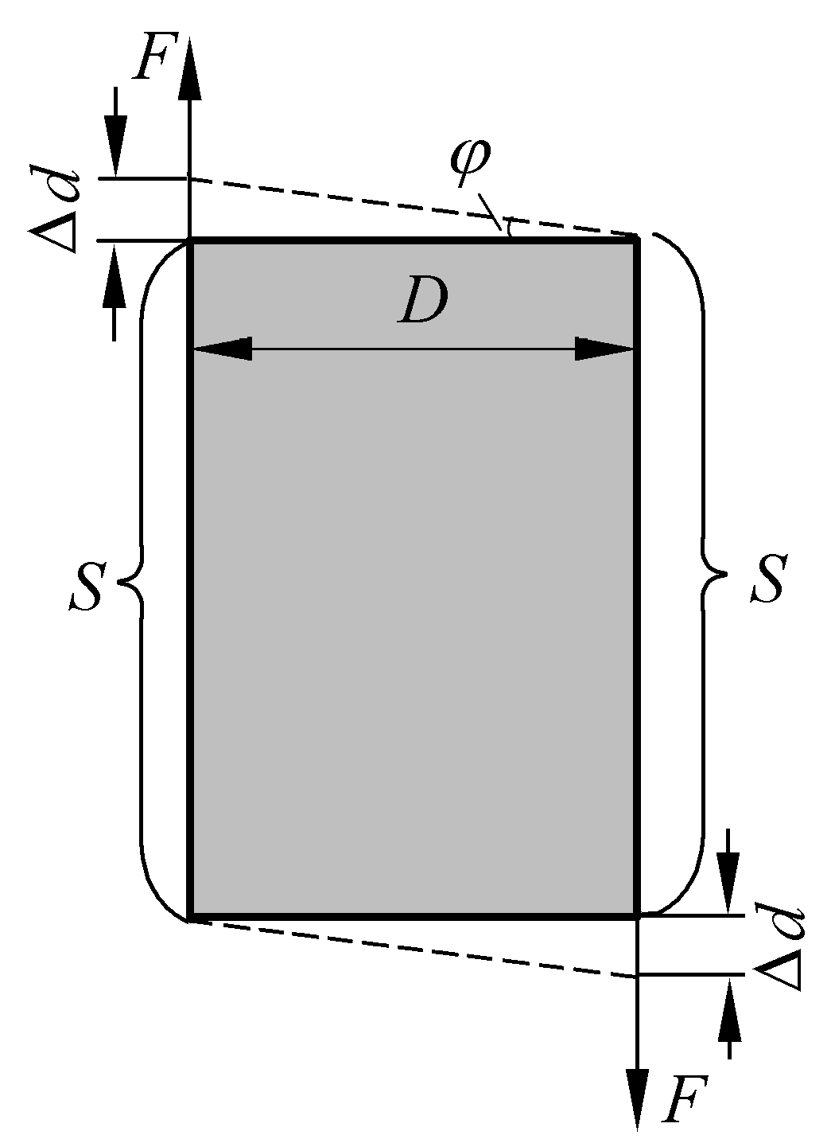
2.剪切形变
一块矩形材料，当它的两个侧面受到与侧面平行的大小相等方向相反的力作用时，形状将发生改变，如图所示，这种形变称为剪切形变，也简称剪切。
在弹性限度内剪应力和剪应变成正比，
G为剪切模量，有材料性质决定的常量。
单位体积的弹性能：

Slide 38
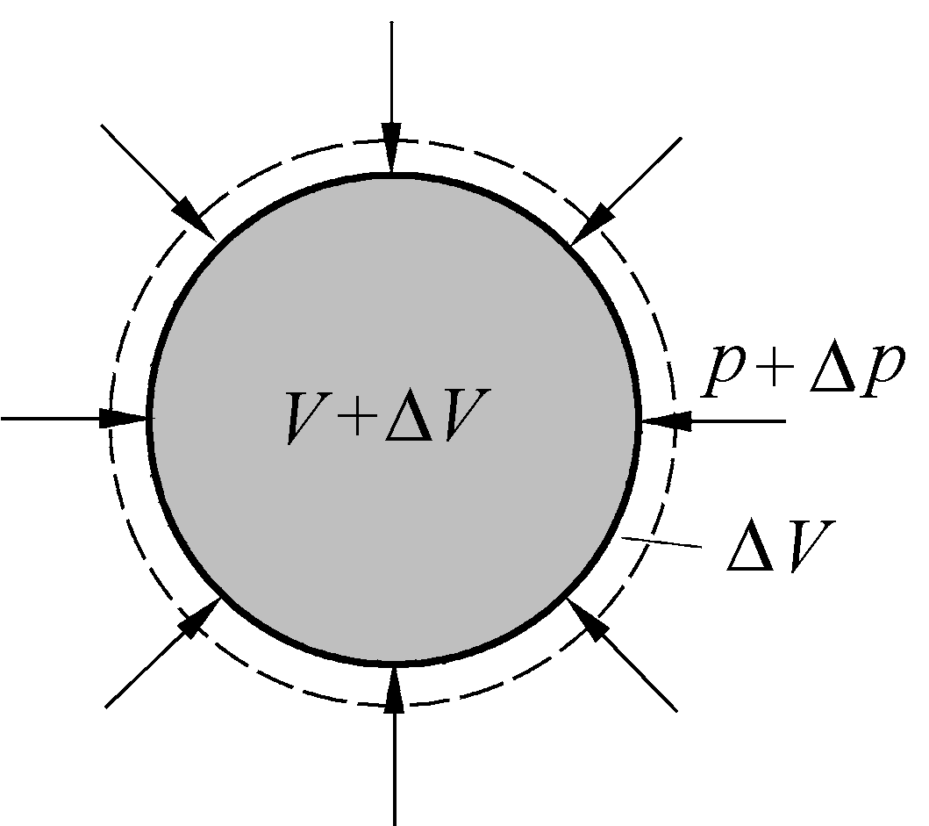
3.体变
一块物质周围受到压强改变时，其体积也会发生改变，如图所示。∆p 表示压强改变，∆V/V 表示相应的体积的相对变化即体应变，则胡克定律表示为
K:弹性模量。负号表示压强的增大
总导致体积的缩小。

Slide 39
§7.4 弹性介质中的波速
弹性介质中的波是靠介质各质元间弹性力作用而形成的。因此弹性越强大介质，在其中形成的波动传播速度就会越大；或者说，弹性模量越大的介质中，波动传播速度就越大。
下面以棒中横波为例推导波的速度与弹性介质的弹性模量G及密度ρ的定量关系。

Slide 40
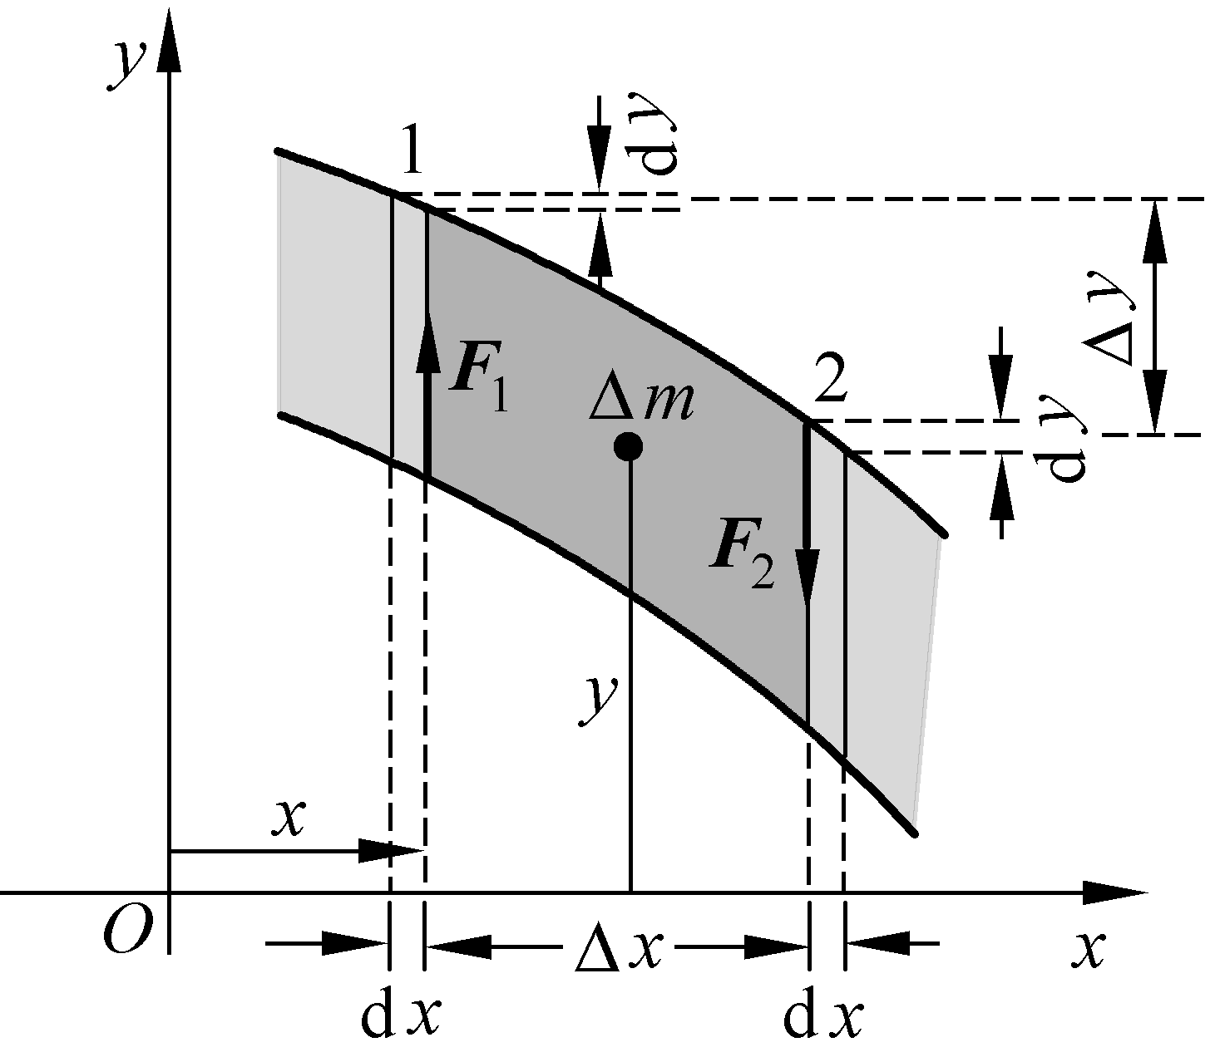
取右下图棒中横波形成时棒的任一长度为的Δx质元。以S表示棒的横切面积，则此质元的质量Δm=ρSΔx。此质元受到前方和后方介质对它的剪应力和合力为
(A)

Slide 41
对于行波
(A)式和(B)式就是机械波的波动方程，具有伽利略不变性。两者结果对比，可知波速:
波动方程的解并不限于行波。
(B)

Slide 42
任何物理量，无论是位移，还是电场或磁场，只要它与坐标、时间的函数关系是波动方程的解，那么该物理量的运动形式就一定是波动。
波动：运动函数满足波动方程
的运动。

Slide 43
弹性棒中横波的波速：
类似地，可以导出棒中纵波的波速：
同样材料的G总小于其E，因此在同一介质中，横波的波速比纵波的波速要小一些。同种固体中，既可以传播横波，也可以传播纵波。在液体和气体中只能传播纵波，其波速为：
(1)绳子中横波的波速：
(2)气体中纵波的波速：
细绳张力及线密度
明显决定于温度

Slide 44
上面给出介质中的波速，只与介质的性质有关，而与波的性质无关。实际上，在有些介质中，波速除了与介质有关外，不同频率简谐波的波速也不同。这种波速与波的频率(波长)有关的现象称为色散。能产生色散现象的介质称为色散介质。不产生色散现象的介质称为无色散介质。
n_{玻璃}
（c/u）
玻璃对
光的色
散曲线
反常色散区
可见光
1
X 光
0
ω₀
ω

Slide 45
真空中电磁波的波动方程——麦克斯韦方程组
满足波动方程的量是场矢量，方程具有洛伦兹协变性。

Slide 46
§7.5 波的能量
在弹性介质中有波传播时，介质的各质元由于运动而具有动能。同时又由于产生了形变，所以还具有弹性势能。我们把波动引起的介质的能量，称为波的能量。
设一质元的的密度为ρ，体积为ΔV，其中心的平衡位置坐标为x。根据平面简谐波方程(设原点初相位为零)
可得质元的振动速度为

Slide 47
此时刻振动的动能为
此质元的应变为
弹性势能为

Slide 48
(注意与振动的区别)
则在平面简谐波中，每一质元的动能和弹性势能相同。质元的总机械能为(每个质元都在跟周围媒质交换能量)
波在传播时，波的能量密度(介质单位体积内的能量)为：
平均能量密度(在一个周期内的能量密度的平均值)为：
上式对各种弹性波均成立(不只是平面简谐波成立)。

Slide 49
某时刻某质元的位相决定了该质元的能量密度，两同位相点能量密度相同。
对这个固定位置的质元来说，它不断地从上一个质元接受能量(位相)，同时把自己的能量(位相)传给下一个质元。随着质元位相的变化，质元的能量也在不断地改变。某一时刻，质元所具有的能量就是要传递的能量，介质并不积累能量。传播的快慢决定于波速。所以波是能量传播的一种形式。

Slide 50
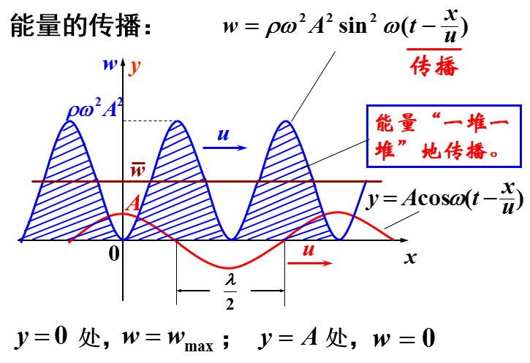
能量传播的周期是波动周期的一半。

Slide 51
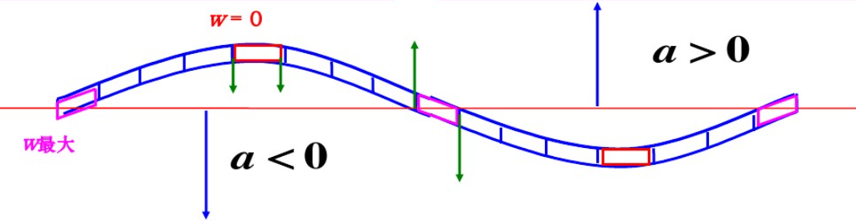
两边受力方向一致，
合外力大，加速度大
两端切向力不反向，
形变小。
两边受力方向相反，
合外力等于零，加
速度为零，两端切向
力反向，形变大。

Slide 52
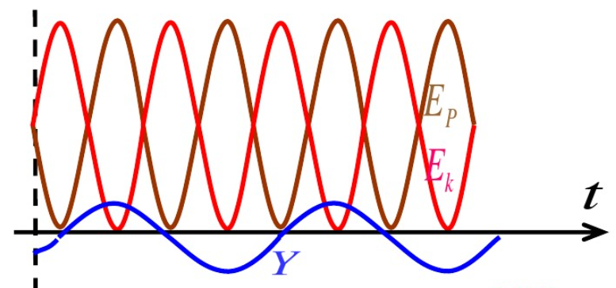
波动能量与振动的能量的区别：
孤立振动系统的质点动能最大时，势能最小，总机械能守恒，不向外传播能量。
而对于波动来说，任一质元总机械能随时间周期性地变化，动能最大时，势能也最大，动能为零时，势能也为零，即同相位地变化，总机械能不守恒，向外传播能量。

Slide 53
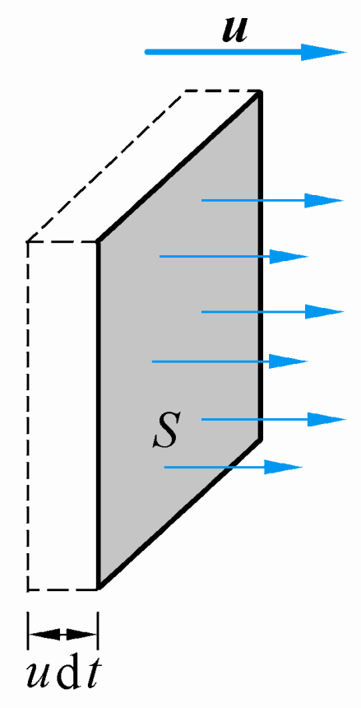
对于波来说，更重要的是它的传播本领。单位时间内通过垂直于波的传播方向的面积S的能量叫能流用P表示。
通过垂直于波的传播方向的单位面积的
能流的时间平均值，称为波的强度，用
I表示。

Slide 54
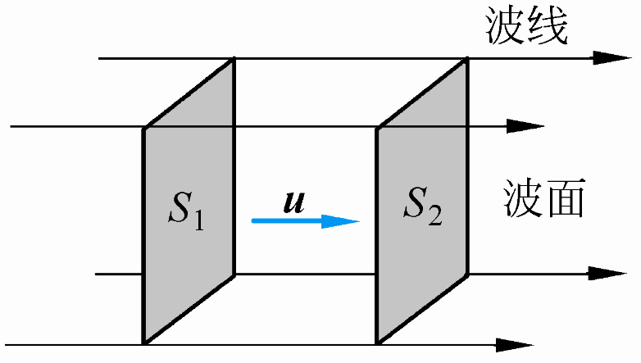
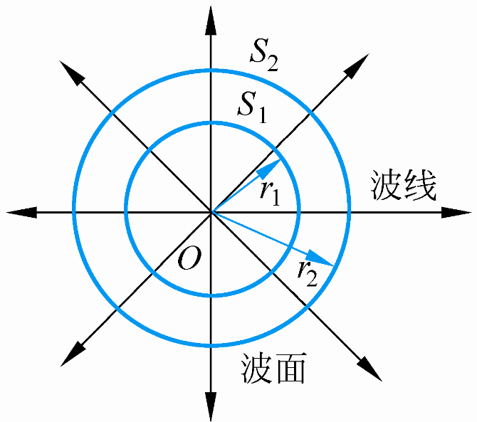
(1)对平面波有
(2)对球面波有
球面波函数
能量守恒
A₁为离波源单位长度处的振幅。

Slide 55
平面波
球面波
波
线
波
线
波
阵
面
波阵
面
注意：
1、在各向同性介质中传播时，波线和波阵面垂直。
2、在远离波源的球面波波面上的任何一个小部份，都可视为平面波。
3、沿波线方向各质点的振动相位依次落后。

Slide 56
实际上，波在介质中传播时，介质总要吸收波的一部分能量，因此即使在平面波的情况下，波的振幅，因而波的强度也要沿波的传播方向逐渐减小，所吸收的能量通常转化成介质的内能或热。这种现象称为波的吸收。
造成吸收的因素：(1)内摩擦；(2)热传导；(3) 分子非弹性碰撞。

Slide 57
定义吸收系数： ，对平面波有
A₀
A
A+dA
x
0
x
x+dx

Slide 58
空气中低频波传播比较远。频率很高时(超声):
超声波
钢件
探
测
器
超声波探伤

Slide 59
例 用聚焦超声波的方法，可以在水中产生强达 I=120kW/cm²的超声波，设波源作简谐振动，频率为 v=500kHz，液体的密度为ρ=103kg/m³声速为u=1500m/s，求这时液体质元振动的振幅。
解 根据波的强度公式计算。
液体中声振动的振幅其实极小，但比水分子间距(10⁻¹⁰ m)大得多。

Slide 60
第8次作业
习题作业I：7.3，7.6 ，7.7， 7.8 ，7.10， 7.12 ，7.17
思考题：

